Slide 1
السلام عليكم و رحمة الله
أهلا و سهلا

Slide 2
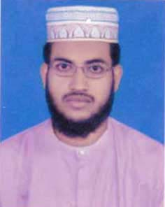
تعريف
الصف الثامن من الداخل
مادة: اللغة العربية الاتصالية
الموضوع: الشبكة الدولية
الوقت: 40 دقيقة
محمد طريق الإسلام
محاضر
مدرسة الصديقية الكامل بزينيده
زينيده
رقم المتجول: 01719974932

Slide 3
পরিচিতি
শিক্ষক পরিচিতি
মোঃ তরিকুল ইসলাম
প্রভাষক
ঝিনাইদহ সিদ্দিকীয়া কামিল মাদ্রাসা, ঝিনাইদহ।
মোবাইল: 01719974932
পাঠপরিচিতি
শ্রেনিঃ দাখিল ৮ম শ্রেণি
বিষয়ঃ আরবি ১ম পত্র
অধ্যায়: ষোড়শ পাঠ
সময়: ৪০ মিনিট

Slide 4
الشبكة الدولية

Slide 9
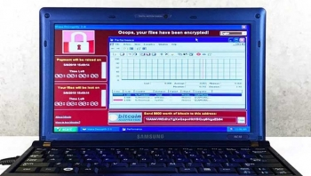

Slide 13
نتائج التعلم
يعلم الطلاب بعد نهاية هذا الدرس .......
فوائد الحاسوب-
كيف تصل الرسائل بالبريد الإلكتروني؟
فائدة الشبكة الدولية-

Slide 14
القراءة التوجيهية
أقرأ المقالة\القصة على الطلاب كقراءة توجيهية

Slide 15
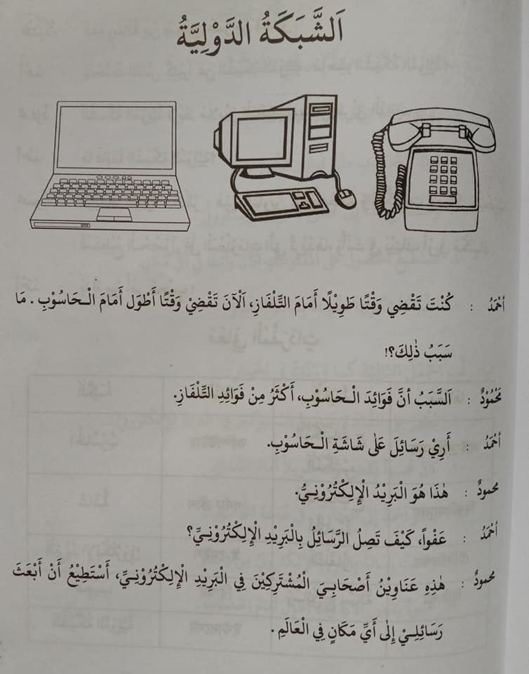

Slide 16
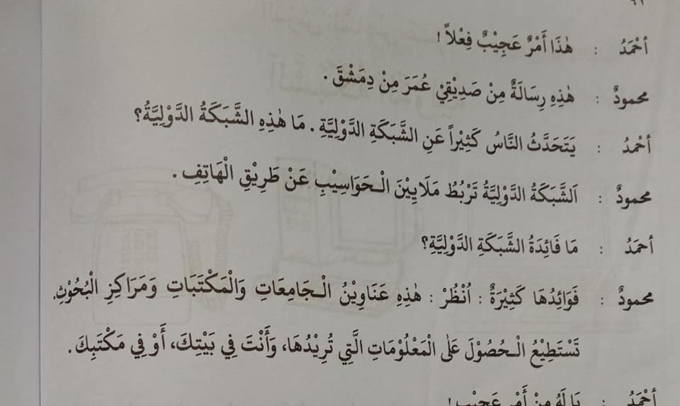

Slide 17
القراءة الجهرية (العمل الانفرادي)
أمر الطلاب لقراءة القصة جهرا.

Slide 18
القراءة الصامتة (العمل الانفرادي)
أمر الطلاب لقراءة القصة صامتين. وأمرهم
لوضع الخط تحت الكلمات الجديدة بالرصاص

Slide 19
بيان معاني الكلمات الجديدة (العمل الجماعي)
أقسم الطلاب إلى ثماني مجموعات. أمرهم لاستخراج الكلمات الجديدة عند الجميع في المجموع بعد المناقشة بينهم.

Slide 20
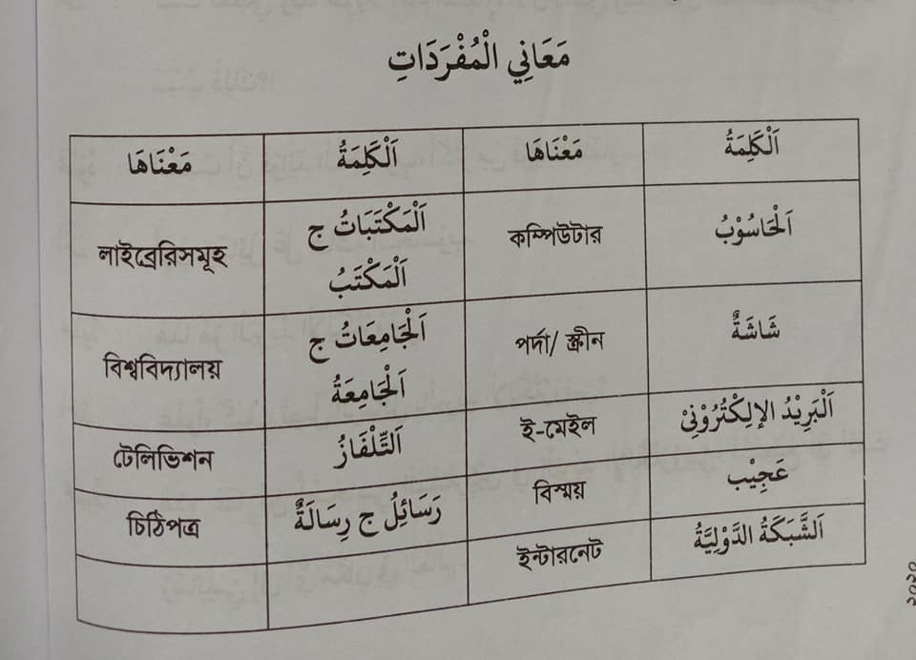

Slide 21
التقييم
. اِمْلَأِ الْفَرَاغَ بِالْكَلِمَاتِ الْمُنَاسِبَةِ:
1- يدرس أخي في ..............الإسلامية-
2- أصلي في هذا المسجد..............-
3- وصل الطلاب.............-
4- أنا مشترك في..............العلوم-

Slide 22
الواجب المنزلي

Slide 23
ناقش الموضوعات التالية مع زملائك
1- فوائد التلفز-
2- فوائد الحاسوب-

Slide 24
شكرا للجميع

